Slide 1
TURVAVARTTI Marras - Joulukuu 2014
TALVI SAAPUU

Slide 2
TALVI SAAPUU
Työsuojelupari; esimies ja työsuojeluasiamies käyvät läpi, että jokaiselta reitiltä löytyy suunnitelma mihin on kirjattu tauko, wc ja lämmittelypaikat.
Yllä mainittu suunnitelma on löydyttävä jokaisesta työpisteestä
Työsuojelupari työstää edellä mainituista asioista yhteenvedon työpaikkaan. Esimies vastaa yhteenvedon päivittämisestä.
Työsuojelupari kartoittaa toimipaikan tarvetta tehdä hankintoja työ- ja suojavaatteiden osalta
Turvallisuuskävelyiden yhteydessä huomioidaan talveen liittyviä asioita mm. kulkuneuvojen ja välineiden osalta

Slide 3
SUOJAVÄLINEET
Notes:
Esimies tulostaa liitteen, mikäli sitä ei saada sähköisesti auki

Slide 4
SUOJAVÄLINEET
Toimipaikan työ- ja suojavälineet talvikaudelle
Lämpimät vaatteet ja kerrospukeutumisen merkitys
Kalvopintainen takki ja housut, fleece väliasu ja aluskerrasto
Muut vaatteet- ja suojavälineet
Pipot, hanskat, kintaat, kaulurit
Turvakengät
Liukuesteet ja niiden kunnon varmistaminen
Heijastinliivit
Tehtäväkohtaiset suojavälineet
Kypärähuput, kypärän sadesuoja joissakin malleissa ja polkupyöräkypärä

Slide 5
HUOMIOITAVIA ASIOITA
Nastarenkaat (auto, pyörä) ja niiden kunto
Autojen pistokepaikat ja riittävä lämmitysaika
Lämmittimen johto (ei saa jättää pistorasiaan)
Talviolosuhteissa ajoneuvon kunnon säännöllisen tarkastamisen merkitys
Ilmoita aina kaikista vioista ja vaurioista!
Ajoneuvon välineet
Keeperit
Lapio
Tunkki
Hinauskoukku
Pitkävartinen lumiharja, jääskrapa

Slide 6
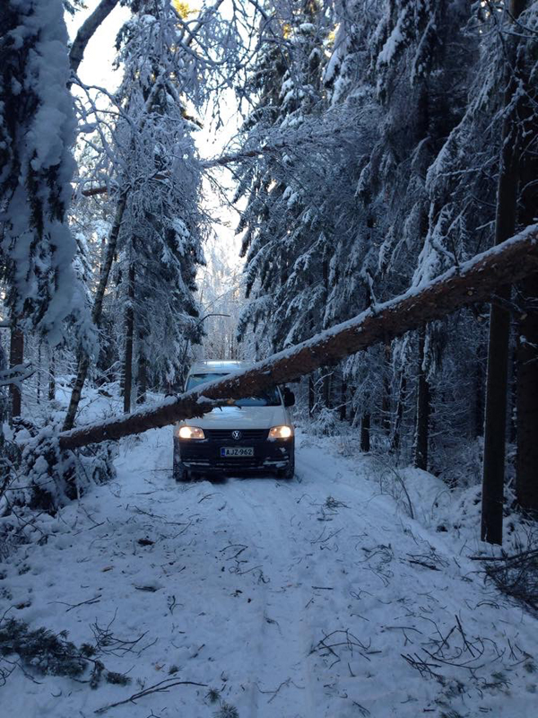
TALVI SAAPUU
Tehdään turvallisuushavaintoja
aktiivisesti, kirjataan ne
järjestelmään ja seurataan
toimenpiteiden toteutumista

Slide 7
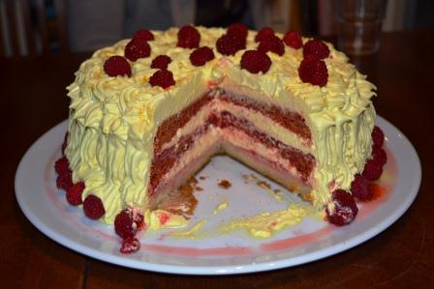
TALVI EI TULE KOSKAAN YLLÄTYKSENÄ
Ollaan yhteydessä taloyhtiöihin ja kaupunkiin katujen kunnossa pitoon, valaistuksen järjestämisestä rappukäytäviin sekä pihoihin ym. liittyvistä asioista järjestelmällisesti.
Kerro tapahtuneista korjauksista ja parannuksista esimiehellesi ja työkavereillesi esim. Turvavartin yhteydessä.

